Slide 1
Kaggle leaderboard 발표
23011857 조윤정

Slide 2
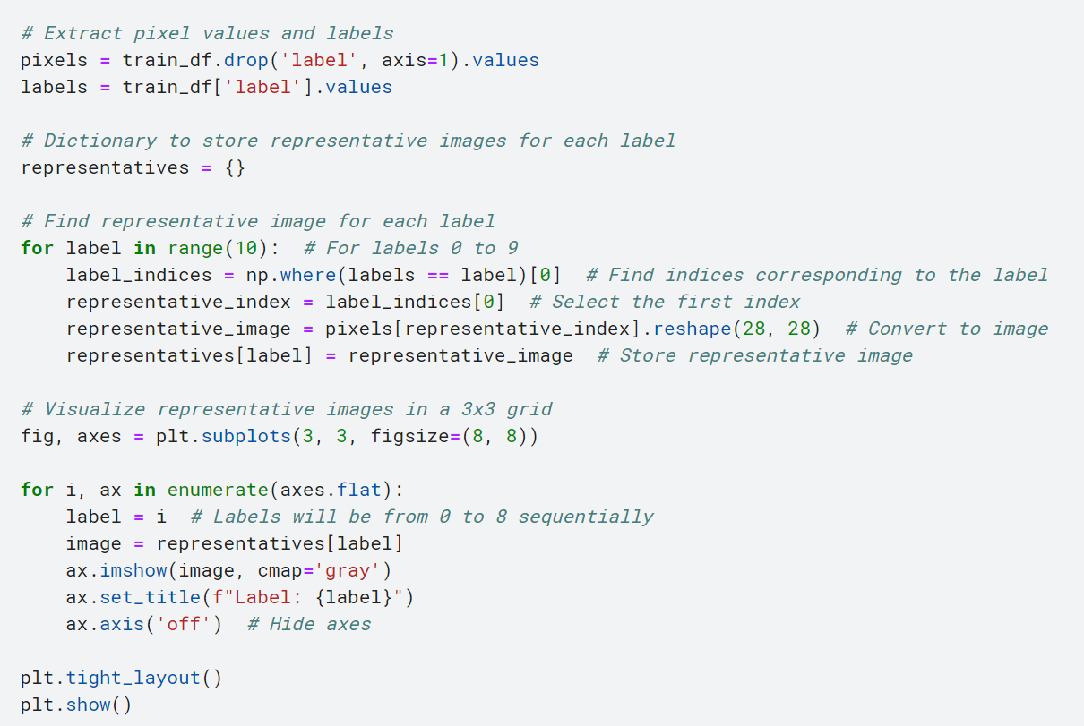
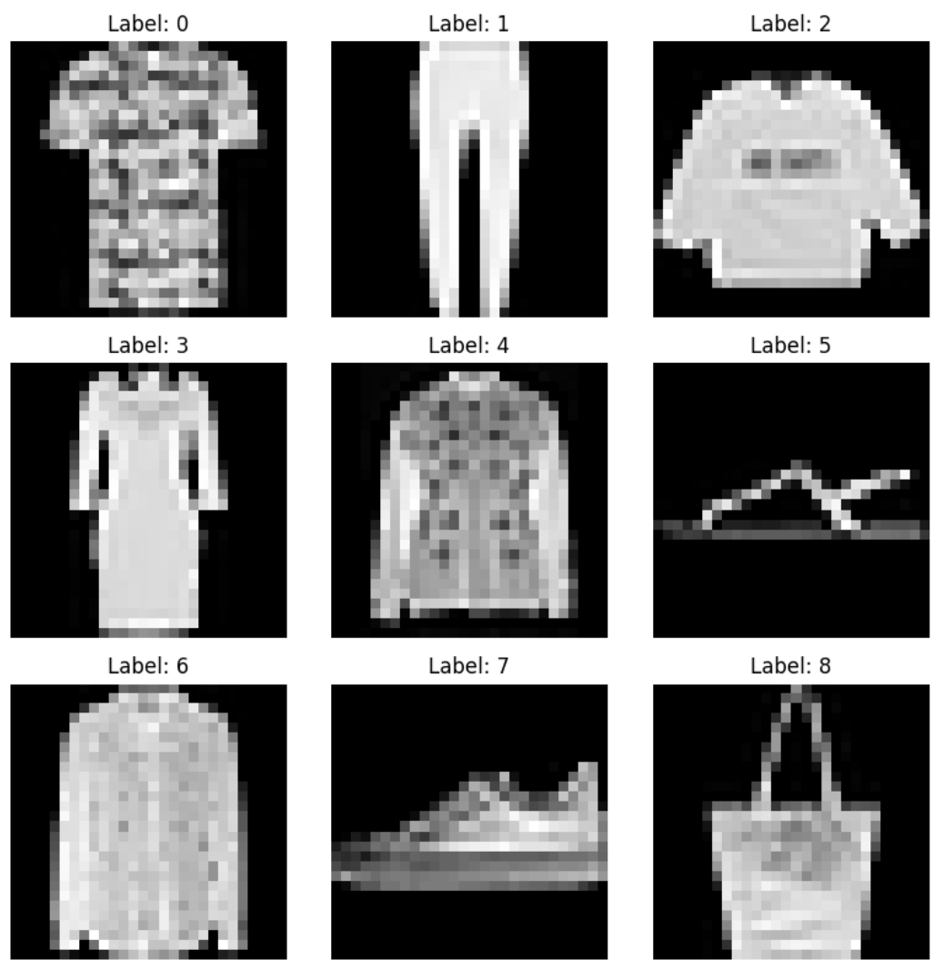
Data explore

Slide 3
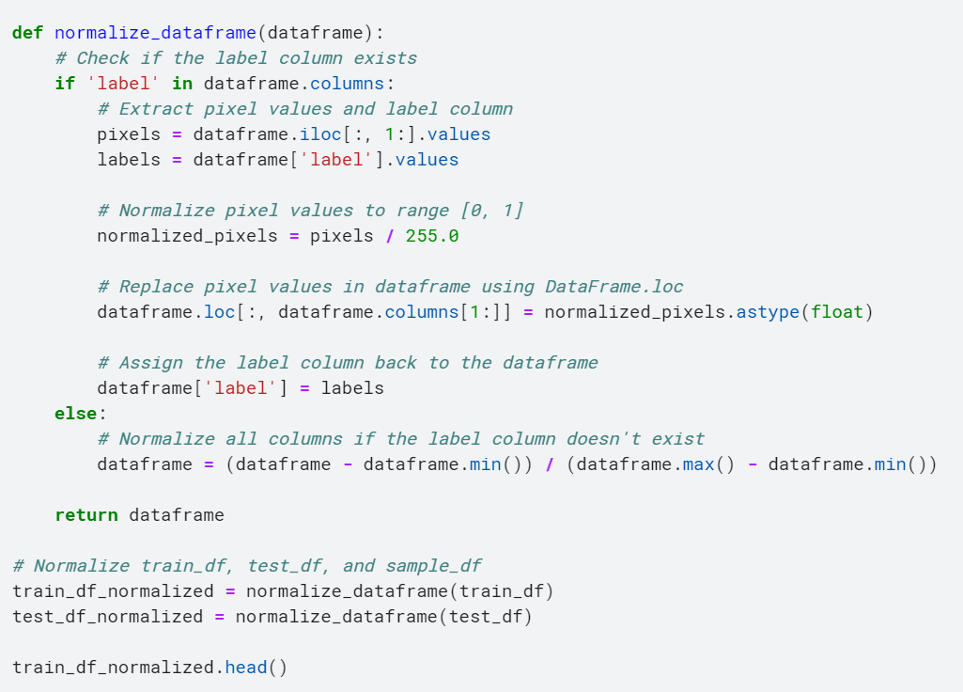
전처리 – 정규화만 진행!

Slide 4
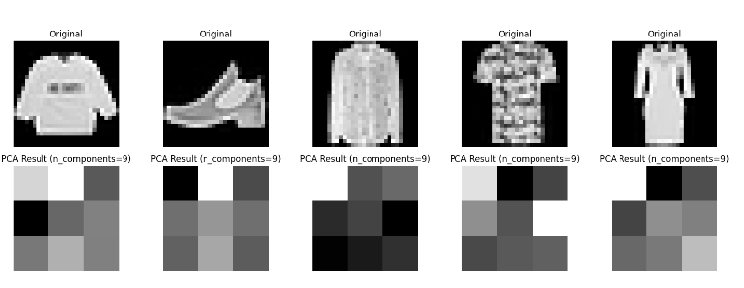
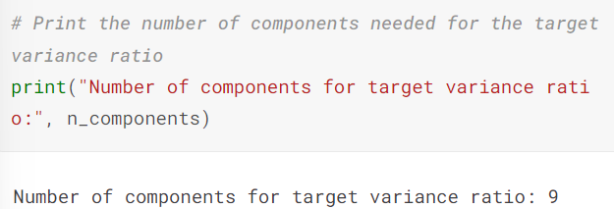
이전에 진행해두었던 PCA 과정 제거
n_component 최적화 값이 9가 나와서 이건 정말 아니라고 판단
n_component : 차원의 축소 정도

Slide 5
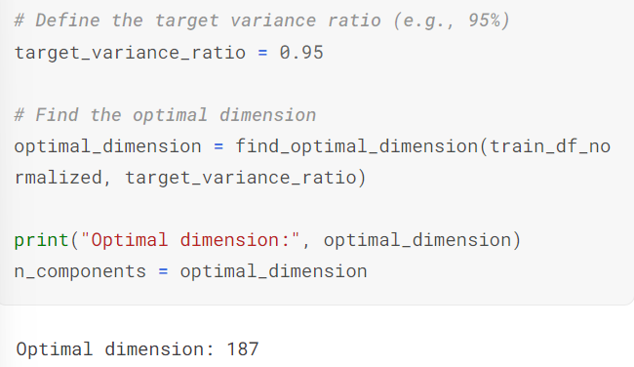
n_component 값
Ver.8을 보면 적절한 차원의 값이 187이 나옴.

Slide 6
Modeling

Slide 7

Modeling
간단한 CNN 모델
더 깊고 복잡한 CNN 모델
Pre-trained 모델 (사전 학습된 모델)

Slide 8
Modeling
간단한 CNN 모델
더 깊고 복잡한 CNN 모델
Pre-trained 모델 (사전 학습된 모델)
VGG16 모델 (keras) 깊고 넓은 구조를 가진 신경망 모델 – 다양한 이미지 분류 작업에서 좋은 성능을 보임
ResNet50 (keras) 기울기 소실 문제를 해결하기 위해 도입된 잔차 연결(Residual Connection)을 사용하는 모델
InceptionV3 다양한 크기의 필터를 동시에 사용하여 네트워크의 표현력을 높이는 모델
MobileNetV2 경량화된 모델로, 모바일 및 임베디드 기기에서의 사용을 염두에 두고 설계됨

Slide 9
Modeling
간단한 CNN 모델
더 깊고 복잡한 CNN 모델
Pre-trained 모델 (사전 학습된 모델)
VGG16 모델 (keras) 깊고 넓은 구조를 가진 신경망 모델 – 다양한 이미지 분류 작업에서 좋은 성능을 보임
ResNet50 (keras) 기울기 소실 문제를 해결하기 위해 도입된 잔차 연결(Residual Connection)을 사용하는 모델
InceptionV3 다양한 크기의 필터를 동시에 사용하여 네트워크의 표현력을 높이는 모델
MobileNetV2 경량화된 모델로, 모바일 및 임베디드 기기에서의 사용을 염두에 두고 설계됨

Slide 10


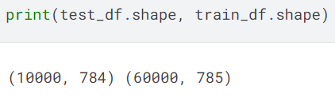
CNN 모델을 사용한 이유
VGG16
INPUT
Fashion MNIST 데이터 크기는 28*28 = 784
CNN
c

Slide 11
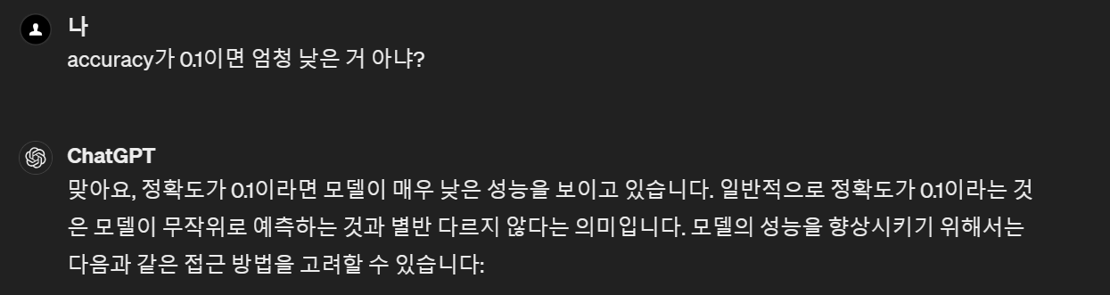
Acuuracy가 너무 낮ㄴ게 측정… 최대가 0.1 정도

Slide 12
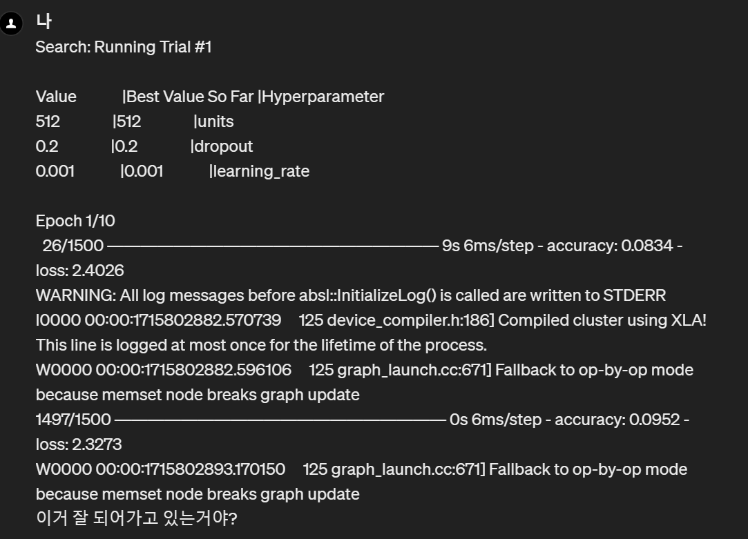
Acuuracy가 너무 낮ㄴ게 측정… 최대가 0.1 정도

Slide 13
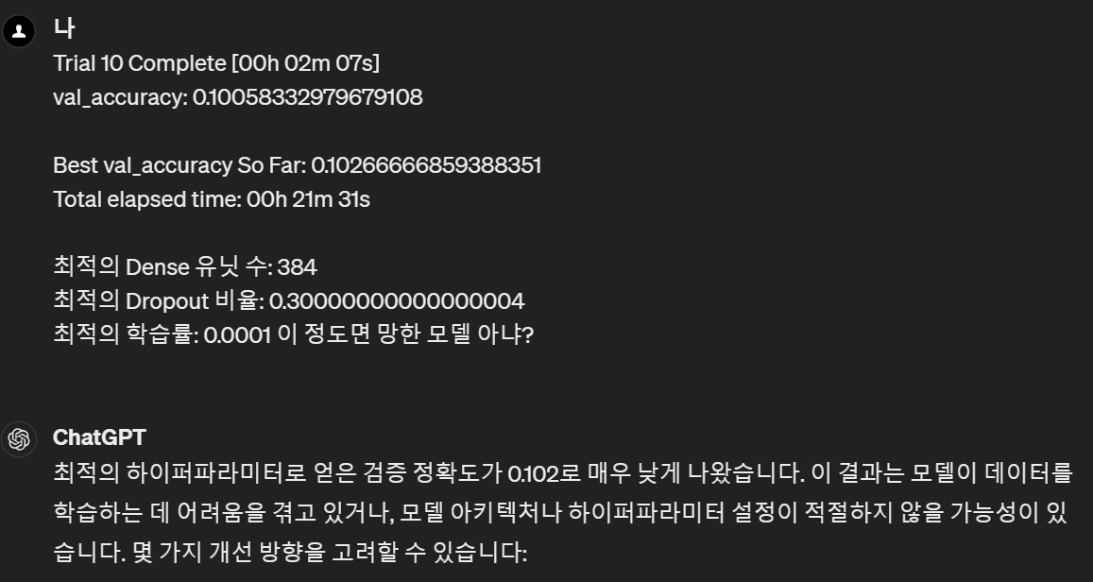
Acuuracy가 너무 낮ㄴ게 측정… 최대가 0.1 정도

Slide 14
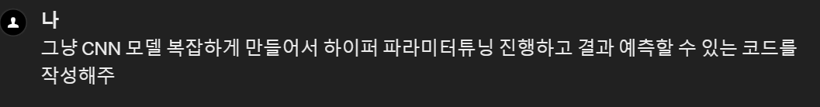
Acuuracy가 너무 낮ㄴ게 측정… 최대가 0.1 정도
포기!

Slide 15
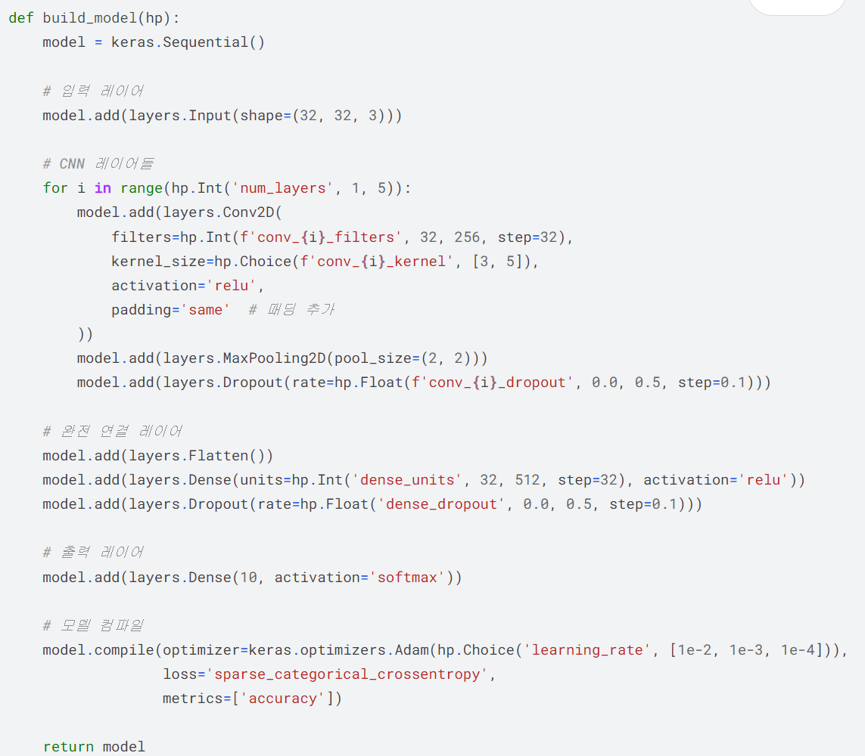
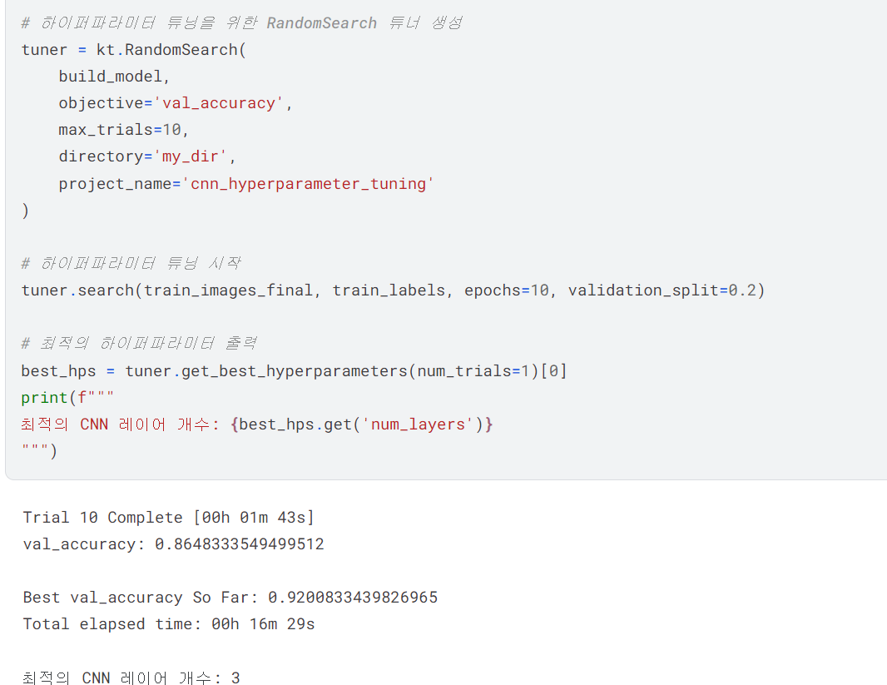
Hyper parameter tuning

Slide 16
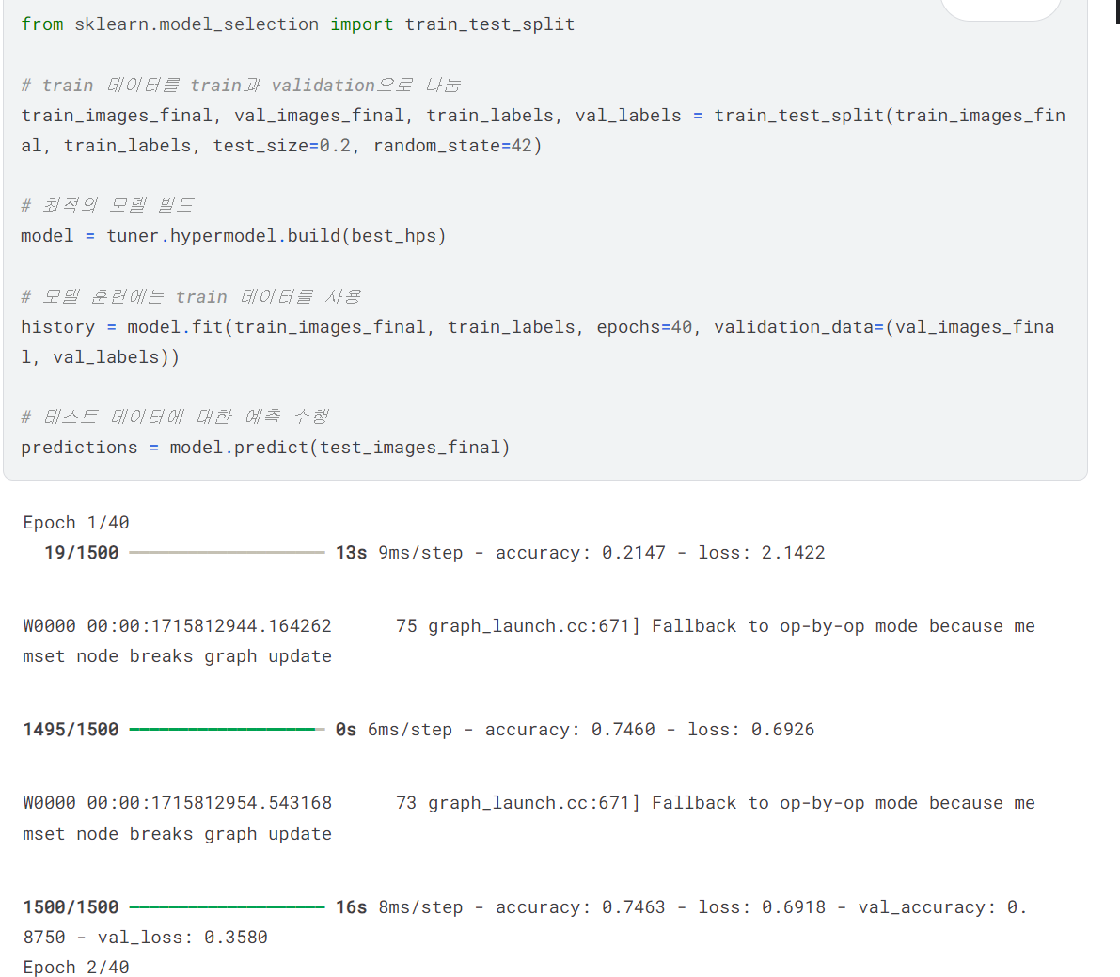
최적화 실패
c
c

Slide 17
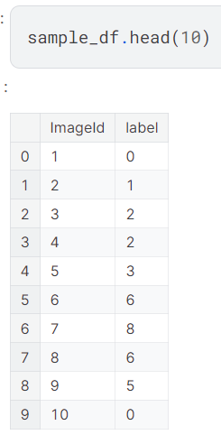
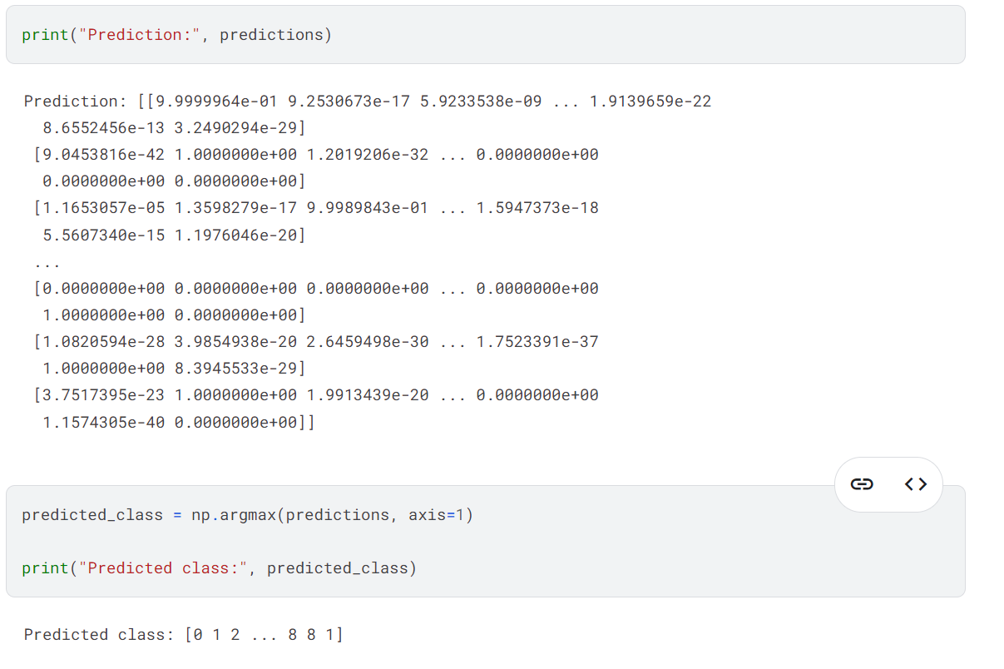
Prediction

Slide 18
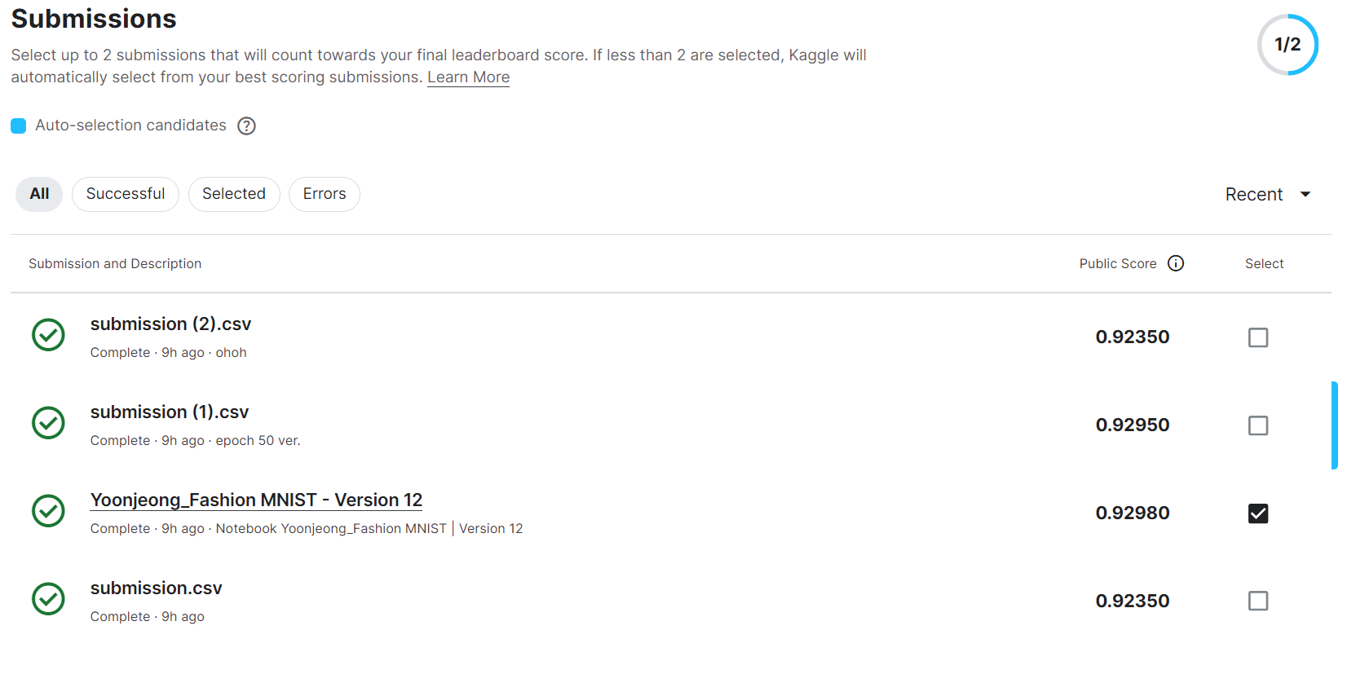
0.92980
최고점수랑 같은 submission 자료인데 왜…

Slide 19

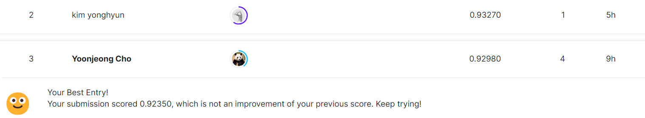
감사합니다!

Slide 20
1등의 발표가 이어집니다

